Slide 1
Стратегія діяльності торговельного підприємства та її обґрунтування
Лекція з навчальної дисципліни «Економіка та управління в сфері торгівлі»

Slide 2
Стратегія діяльності торговельного підприємства та її обґрунтування
1. Система стратегічних цілей діяльності торговельного підприємства та фактори, що її обумовлюють
2. Стратегія діяльності торговельного підприємства: її вміст та порядок розробки
3. Моніторинг та прогноз стану зовнішнього середовища торговельного підприємства
4. Конкурентоспроможність торговельного підприємства та методи її оцінки
5. Стратегічний потенціал торговельного підприємства та його конкурентний статус
6. Організація планування господарсько-фінансової діяльності торговельного підприємства

Slide 3
Система стратегічних цілей діяльності торговельного підприємства та фактори, що її обумовлюють
Цілі – це якісні та кількісні характеристики функціонування підприємства, на досягнення яких воно орієнтує свою діяльність.
Функціональні особливості стратегічних цілей
1. Цілі – це суб’єктивне відображення об’єктивної суті підприємства, його функцій в суспільній системі.
2. Цілі – це мотиви і стимули для кожної групи елементів, які складають підприємство як систему.
3. Цілі – це основа побудови критеріїв оцінки діяльності підприємства, виникнення проблеми і прийняття рішень, а також формування організаційних структур та процесів.

Slide 4
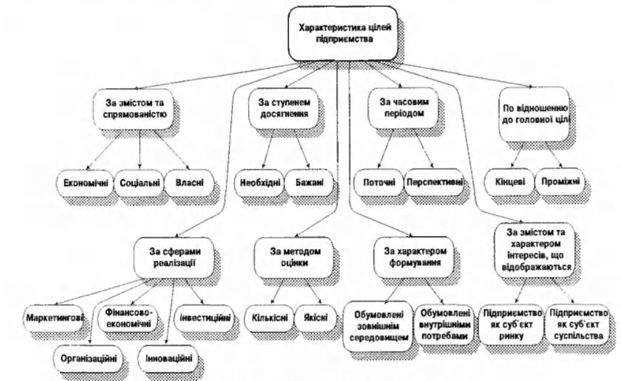

Slide 5
Визначення цілей підприємства базується на принципах:
1. Цілі функціонування підприємства повинні бути конкретними та вимірюваними.
2. Цілі підприємства залежать від стадії життєвого циклу підприємства
3. Цілі підприємства мають бути орієнтовані в часі, тобто мати конкретний часовий термін досягнення
4. Має бути забезпечена узгодженість цілей за часом, сферами діяльності та за іншими ознаками.
5. Комплексний (системний) підхід до визначення цілей діяльності передбачає їх ранжирування та побудову «дерева цілей» з використанням лінійної або матричної форми.
6. Цілі підприємства мають бути взаємоузгодженими.
7. Сформовані та оприлюднені цілі діяльності підприємства повинні бути стимулюючими.

Slide 6
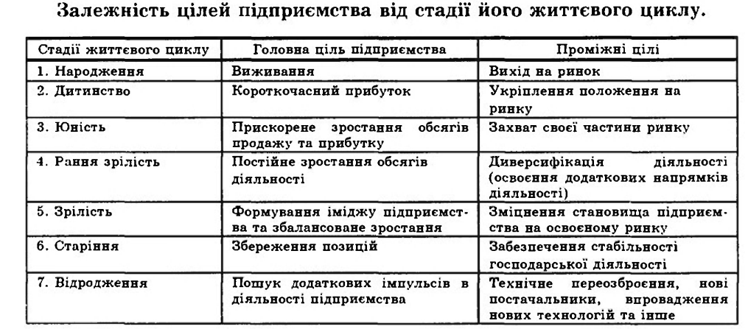

Slide 7
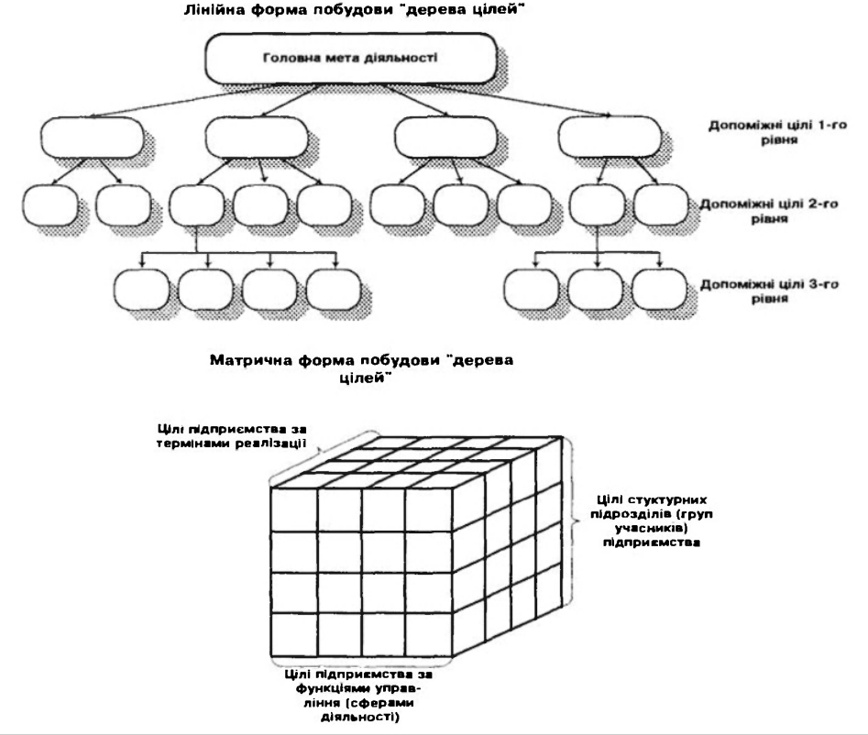

Slide 8
2. Стратегія діяльності торговельного підприємства
Стратегія підприємства:
- узагальнююча модель дій, які необхідні для досягнення визначених цілей шляхом координації і розподілу ресурсів підприємства;
набір правил, необхідних для прийняття рішень, які підприємство використовує в своїй діяльності;
формування системи довгострокових цілей діяльності торговельного підприємства та вибір найбільш ефективних шляхів їх досягнення;
цілісна система взаємопов’язаних рішень, які спрямовані на розвиток процесів взаємодії умов внутрішнього та зовнішнього середовища, і визначення на цій основі якісно нових цілей;
процес формування генерального перспективного напрямку розвитку підприємства на основі визначення якісно нових цілей, узгодження внутрішніх можливостей підприємства з умовами зовнішнього середовища, розробки комплексу заходів, які забезпечують їх досягнення.

Slide 9
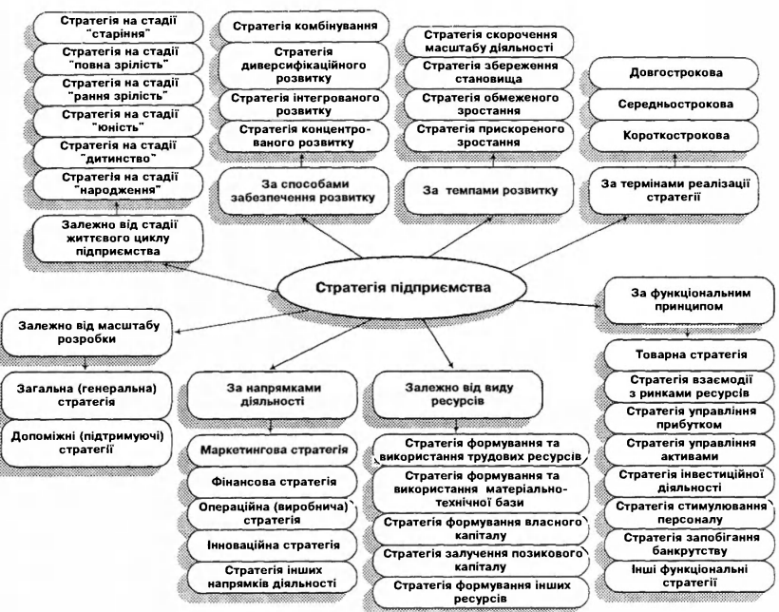

Slide 10
Принципи розробки стратегії торговельного підприємства
1. Орієнтація на довгострокові глобальні цілі підприємства та економічні інтереси його власників.
2. Багатоваріантність можливих напрямків розвитку, яка обумовлена динамічністю зовнішнього середовища діяльності підприємства.
3. Безперервність розробки стратегії, постійна адаптація до змін у внутрішньому та зовнішньому середовищі.
4. Комплексність розробки стратегії, узгодженість стратегічних рішень за окремими напрямками діяльності підприємства, видами ресурсів, функціями тощо.

Slide 11
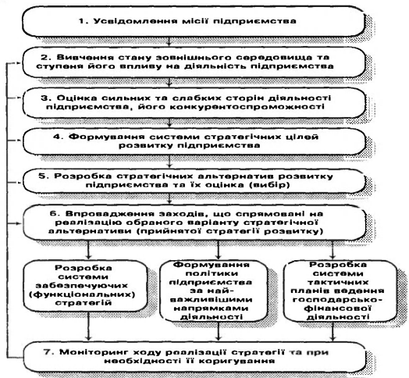

Slide 12
3. Моніторинг та прогноз стану зовнішнього середовища торговельного підприємства
Взаємодія підприємства із зовнішнім середовищем відбувається у двох зонах:
1. Загальне оточення (макросередовище), яке включає в себе глобальні фактори, що відображають соціально-економічні відносини в суспільстві (економічні, технологічні, політичні, соціально-культурні). Ці фактори визначають загальні умови підприємницької діяльності, впливає на фактори мікросередовища та через них (опосередковано) – на розвиток підприємства.
2. Оперативне середовище (мікросередовище), яке охоплює фактори, які безпосередньо впливають на конкретне торговельне підприємство (покупці, власники капіталу, постачальники, конкуренти, державні установи)

Slide 13
Стан зовнішнього середовища підприємства визначається наступними характеристиками:
- взаємозв’язок факторів;
складність зовнішнього середовища;
рухливість середовища;
невизначеність зовнішнього середовища.
Мета дослідження зовнішнього середовища полягає у визначенні ступеня залежності підприємства від впливу як окремих факторів, так і системи факторів зовнішнього середовища в цілому.

Slide 14
Оскільки характер впливу та ступінь залежності підприємства від впливу факторів зовнішнього середовища не є сталою величиною, для проведення дослідження виділяють такі групи факторів:
1 група – фактори, які є в прямому зв’язку з діяльністю підприємства і вплив яких може суттєво змінюватися у часі;
2 група – фактори, характер впливу яких на діяльність підприємства з часом суттєво не змінюється;
3 група – специфічні фактори, дослідження яких дозволяє оцінити потенційні можливості розвитку підприємства, доцільність диверсифікації напрямків діяльності, виявити можливості виникнення нових конкурентів з інших сфер діяльності тощо.

Slide 15
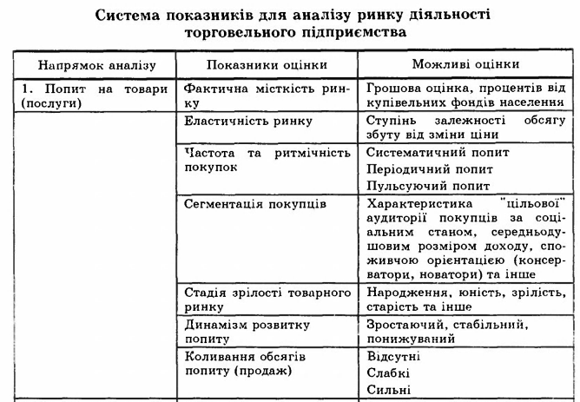

Slide 16
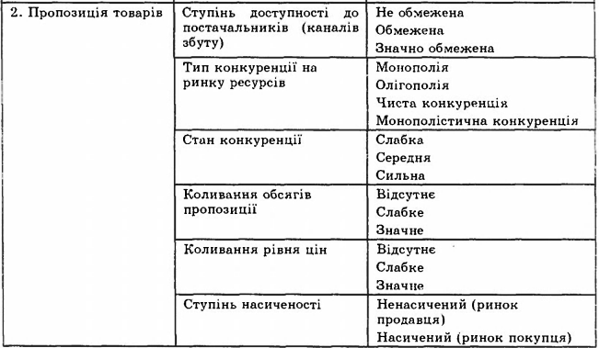

Slide 17
